Slide 1
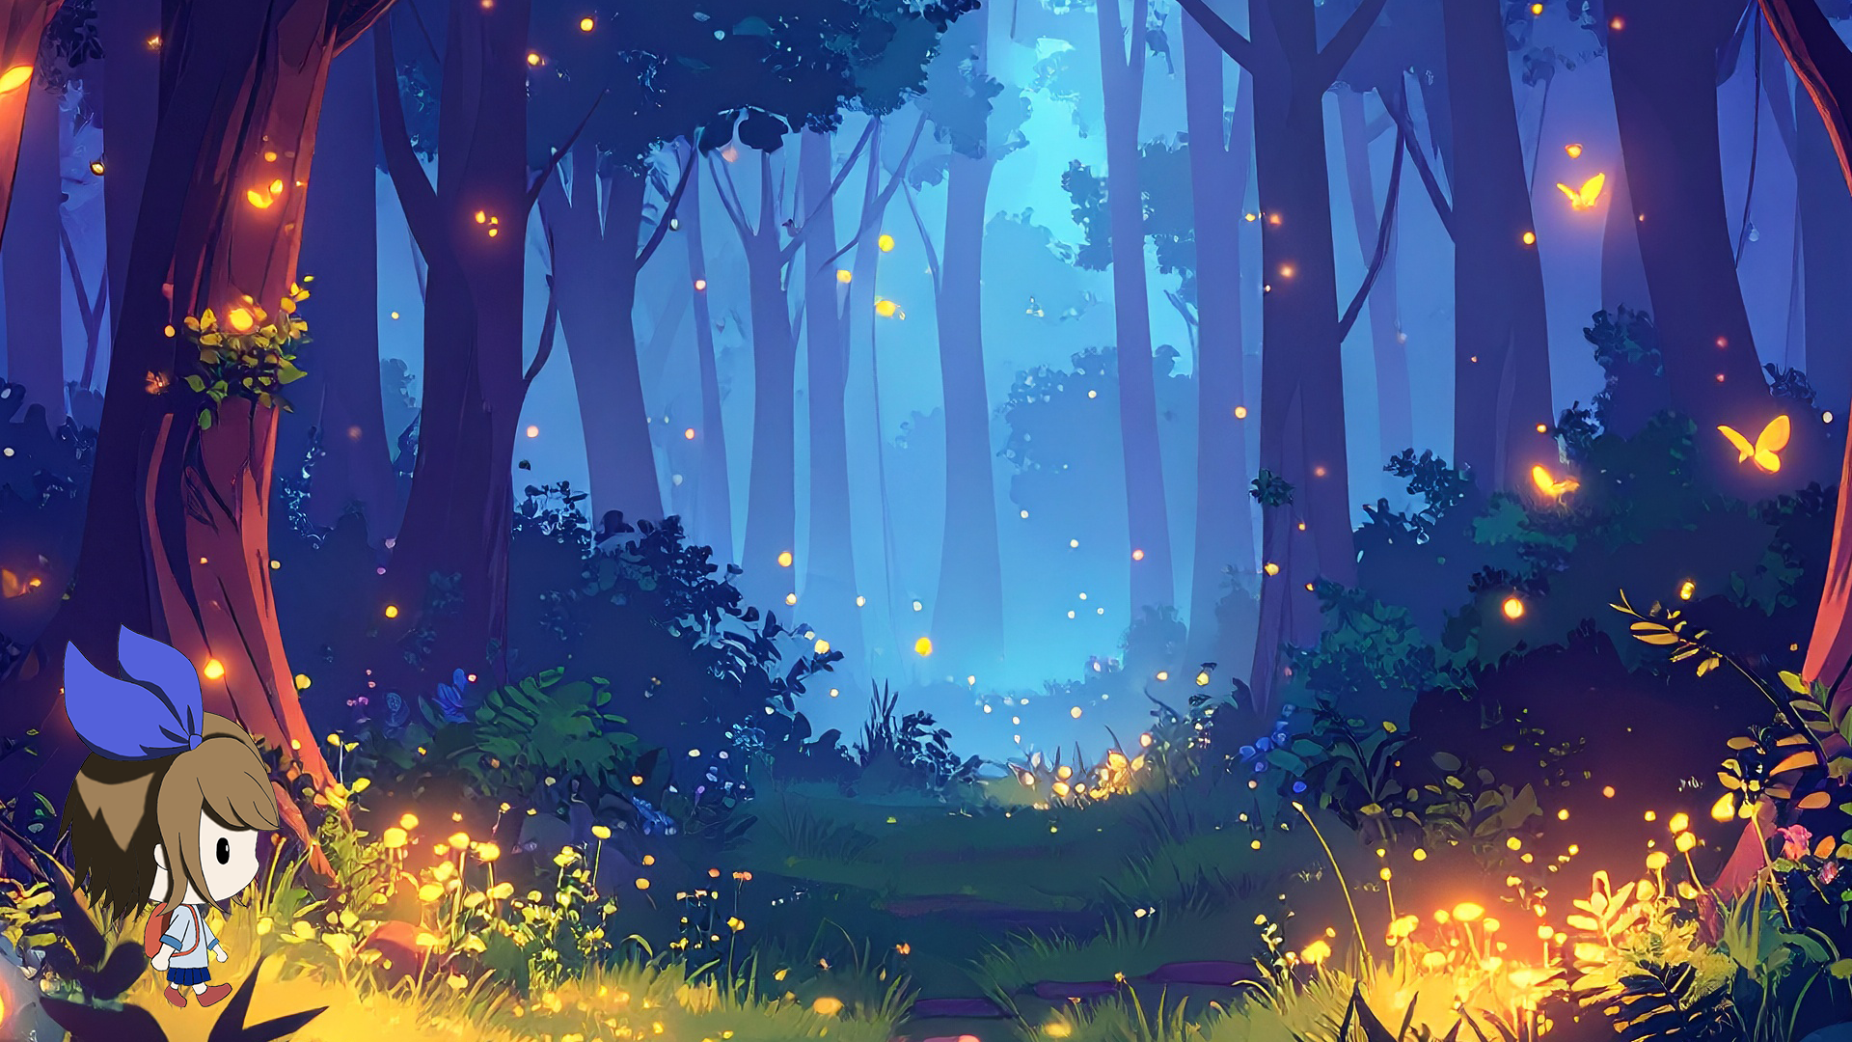
作品説明書
原田蓮

Slide 2
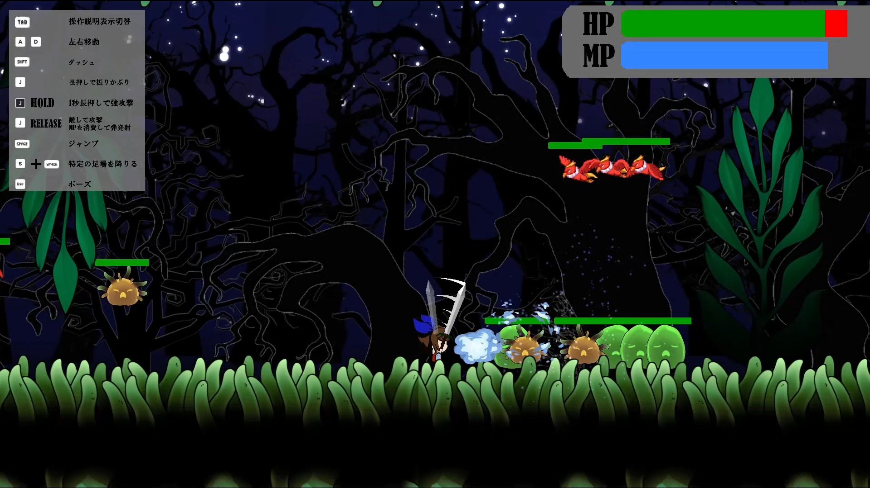
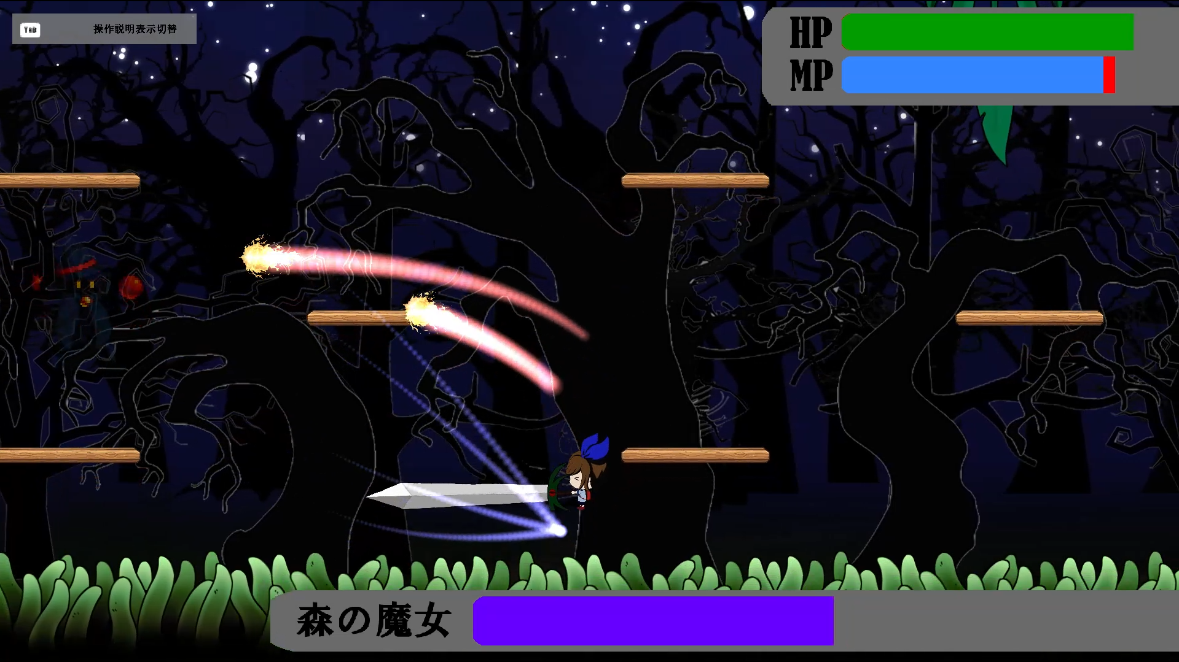



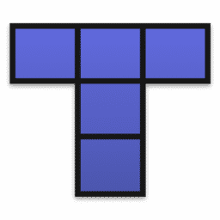
ゲーム説明
・剣を持つ少女を操作する横スクロールアクションゲームです
・剣による攻撃やMPを消費した追尾弾などを駆使して敵を倒しながら進んでいき 最後に現れるボスを倒すとゲームクリアです
工夫したポイント
・回転するリアルな当たり判定 ・攻撃に合わせたカメラシェイク
爽快感
関連ソースファイル
collision.cpp map.cpp
プラットフォーム
Windows
開発環境

Slide 3
操作説明
操作説明 | 操作方法
左右移動 | [A]/[D]キー
ダッシュ | [SHIFT]キーを押しながら左右移動
剣を振りかぶる | [J]キー長押し
体験を振りかぶる | [J]キー1秒長押し
剣を振る | [J]キーを離す
追尾弾を発射 | 一定以上MPがある状態で、[J]キーを離す
ジャンプ | [SPACE]キー
特定の足場(木の床、葉っぱ)を降りる | [S]キーを押しながら[SPACE]
ポーズ | [ESCAPE]キー
操作説明の表示切替 | [TAB]キー

Slide 4
今後の改善点
C++の機能利用 より実際の制作現場に近づける クラスを利用したより分かりやすいコード記述
ゲーム性の向上 壊れるオブジェクトを取り入れたりといったマップへの工夫 AIなどを利用した敵の行動パターンの工夫
シェーダーの利用 陰影表現、パーティクル生成など

